Slide 1

~ Community Aso Times ~
SAKURA
Notes:
これからチームサクラのプレゼンを始めます。よろしくお願いします。
私たちサクラが今回企画したものがこちら Cat’s
これはコミュニティ 麻生 タイムズの 略で
麻生生同士の交流のきっかけを作り最高の時間を過ごしてもらう為の学内交流促進斡旋アプリ
簡単に言うと 出会い系アプリです。

Slide 2

Notes:
ところで皆さん、もうすぐクリスマスですがパートナーはいますか？（全体に問いかける）
でも、安心してください（エンター）

Slide 3
課題
・たくさんの学科が集まっているのに交流がない
・学校で出会いが少ない
・学校で共通のイベントなどが少なく出会う機会がない
Notes:
このように皆さんと同じ悩みを持つ麻生の学生は８割から９割もいます。
そして皆さん口をそろえて出会いがあればといいます。
環境のせいにするなとそうおっしゃりたい方もいるでしょう。
そこで（エンター）

Slide 4
アンケート結果
Notes:
☆あるクラス男女４０名のクラスでとったアンケート結果
彼氏、彼女がいる学生はなんと立ったの全体の１２％！これは大問題
そして☆、その原因の多くを占めたのはこちらを見ていただければわかるように出会いがない、そして出会う機会が少なく、そういった経験が少ないことから自信がない
この二つが全街の７０％を占めています
さて、これは困りました。☆さぁどうすればいいでしょうみなさん
そこで私たちはかんがえました。☆、、☆

Slide 5
・他学科との交流の機会をつくり、麻生生の恋愛のキッカケを作る。
基本方針
Notes:
コンセプト

Slide 6
全体像
・ポータルサイトまたは教室などのポスターのQRからアクセス
・学校の敷地内でログイン
・きっかけガチャ、掲示板でマッチング
・他学科との交流の機会ができる
・恋愛のきっかけに
Notes:
アプリの全体像といたしましては、まずこちらはWebアプリになりまして

Slide 7
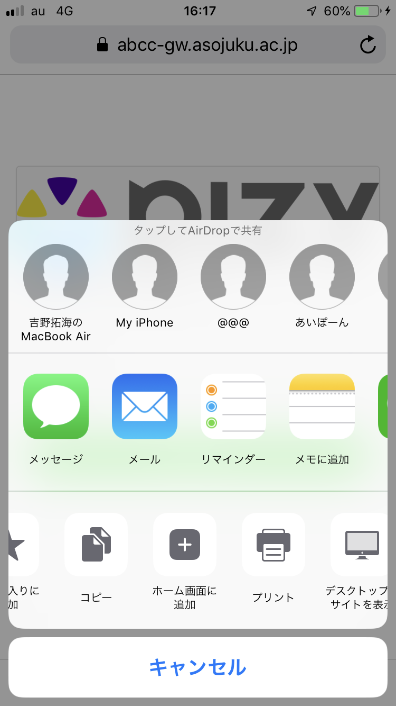
機能
掲示版
きっかけガチャ
チュートリアル機能
ログイン機能
ログインボーナス機能
プロフィール登録機能
設定機能
Notes:
こちらの機能につきましては後程説明いたします
チュートリアル機能
アプリの一通りの操作方法と、ホーム画面に追加するように促すようにしたいと思っています

Slide 8
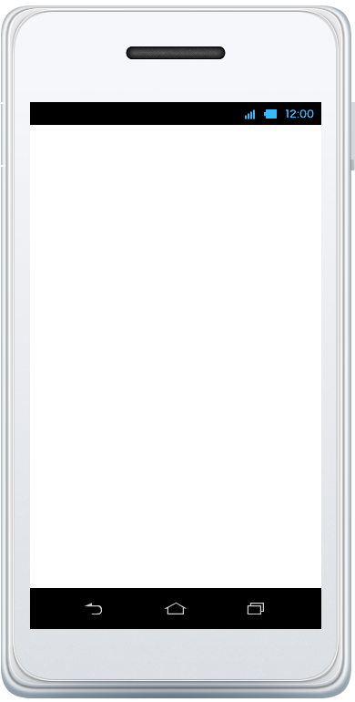


きっかけガチャ機能
カテゴリー
お酒好き
ツーリング好き
映画好き
人数
１人
２人
３人
４人
５人
ガチャを引く
Notes:
カテゴリーと、人数を選択してガチャを引き、☆
一致する相手がいればマッチングし、
一対一でメッセージができるような仕組みになっています。
もし、24時間以内にマッチングする相手が見つからなければガチャを引いた際のポイントを半分還元するようにします。

Slide 9

期待する効果
掲示板ときっかけガチャにより、麻生生同士の交流の機会を増やし、恋愛のきっかけにしてもらう
掲示板への投稿やガチャはポイント制とし、ログインボーナスなどでポイントをゲットでき、登校意欲を上げることも期待できる。

Slide 10
システム構成
実行環境
Web
AWS（アマゾンWebサービス）
開発環境・使用言語
Eｃlipse
Java (spring boot)
技術
GPS API（geolocation)
DB MySQL

Slide 11
我々SAKURAは 皆さんに春をお届けします！
Notes:
チーム名はサクラですが、実際にアプリ内に業者がいることはないのでそこはご安心ください。
以上で終わります、ありがとうございました。

